Slide 1
Результаты независимой оценки качества условий осуществления образовательной деятельности организации дополнительного образования детей Республики Коми в 2022 году

Slide 2
Результаты независимой оценки качества условий осуществления образовательной деятельности были получены посредством: 1) Анализа официального сайта, статистических данных, представленных в публичных докладах и других официальных источниках информации, по обследуемой образовательной организации (экспертная оценка); 2) Проведения анкетирования потребителей услуг образовательной организации (онлайн опрос)
Объект исследования: «муниципальное учреждение дополнительного образования «Центр дополнительного образования детей «олимп»
Выборка опрошенных по мудо «цдод «олимп» составила 299 респондентов (54,36 % от общего количества потребителей услуг).

Slide 3
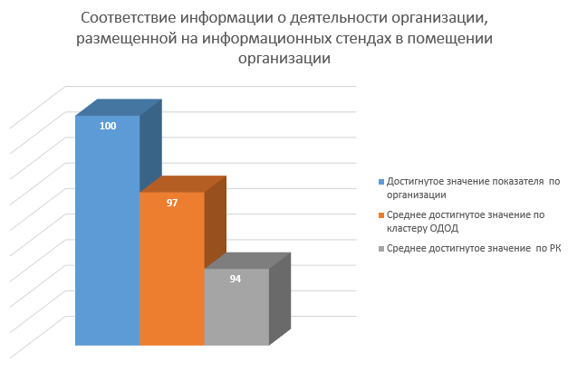
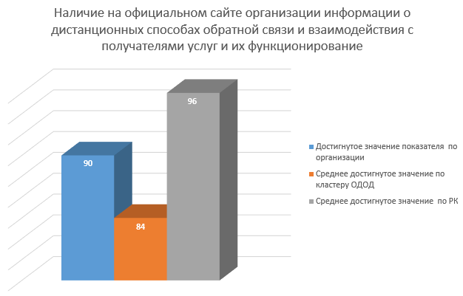
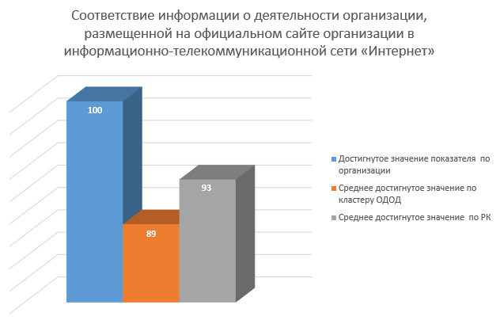
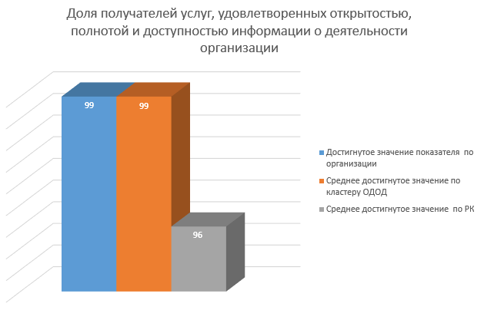
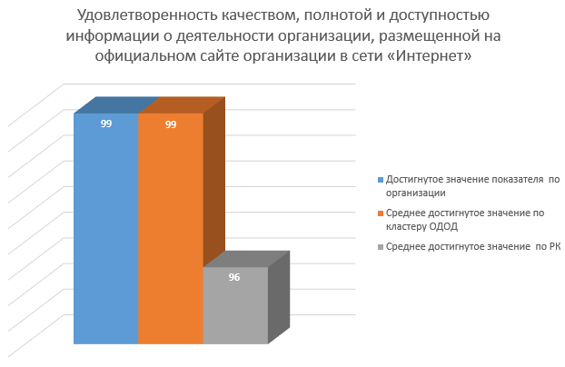
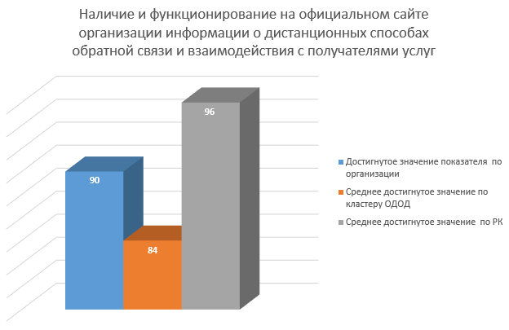
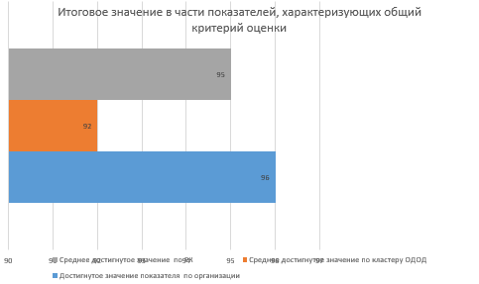
Критерий 1: «Открытость и доступность информации об организации»

Slide 4
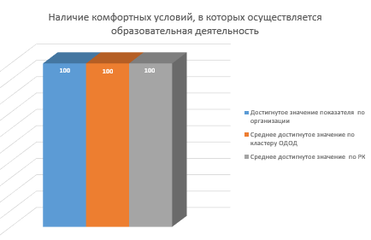
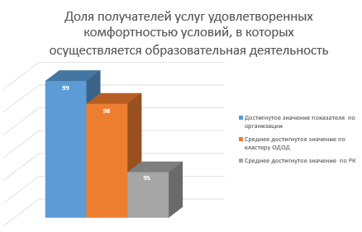
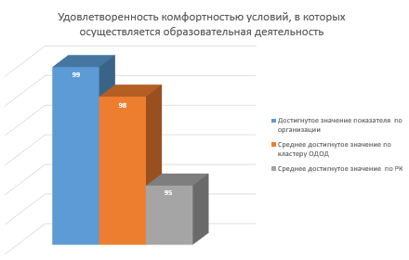
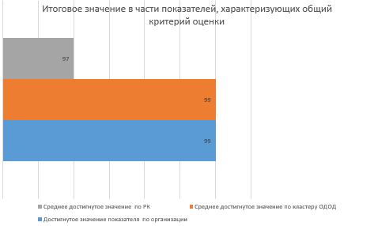
Критерий 2: «Комфортность условий, в которых осуществляется образовательная деятельность»

Slide 5
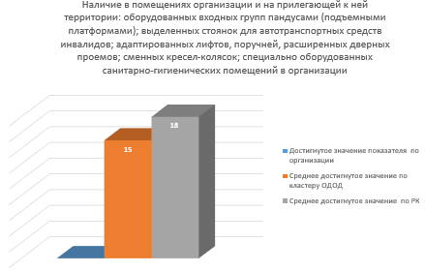
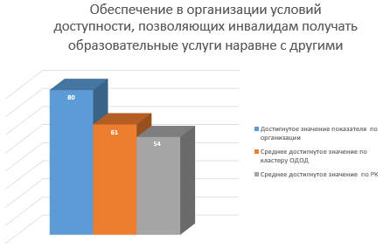
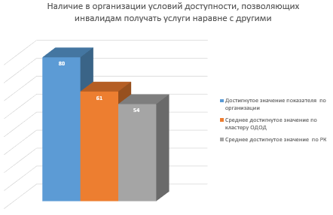
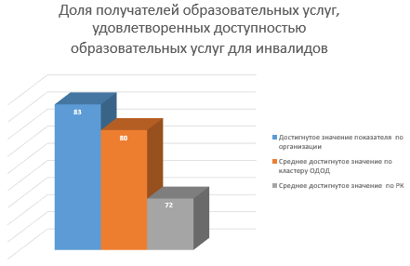
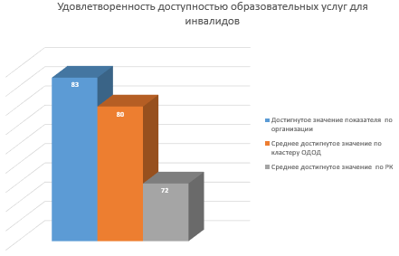
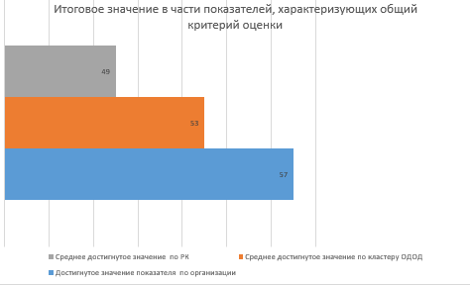
Критерий 3: «Доступность образовательной деятельности для инвалидов»

Slide 6
Критерий 4: «Доброжелательность, вежливость работников организации»

Slide 7
Критерий 5: «Удовлетворенность условиями осуществления образовательной деятельности организации»

Slide 8
Итоговое значение по совокупности общих критериев части показателей, характеризующих общие критерии оценки по организации

Slide 9
следует уделить внимание критерию, который в ходе исследования набрал балл ниже среднего значения по кластеру ОДОД: Критерий 4 «Доброжелательность, вежливость работников организации». Для дальнейшего повышения качества условий осуществления образовательной деятельности организации, предоставляющей услуги данного критерия был разработан план на 20223г. По устранению недостатков

